Slide 1





奶
茶
配
送
员
197840007 赵奕哲
191840058 干家雪
191840004 蔡钟毓

Slide 2
目
录
1
需求分析
Contents
2
系统设计
3
功能介绍与测试

Slide 3


Part 1
需求分析
大家都爱喝奶茶~

Slide 4
需求分析
在校内有着许多功能多样的qq群为我们的生活带来不少便利，其中杜厦高铁G136，即图书馆奶茶拼单群，尤为火爆。
然而如何更快、更好、更直接地查询奶茶、商家、配送员信息，实现点单配送更为便捷，是奶茶爱好者们希望解决的问题。同样对于配送员和商家，他们也很关心如何能够更直接地获得订单信息和及时调整服务。为此，我们设计了一个奶茶配送专属的数据库系统，希望能为奶茶爱好者们、配送员、商家提供服务。

Slide 5
需求分析
无法保证配送员工作合理性
买家无法了解到每种奶茶的评分、销量
存在
de
问题
三方难以获得订单的所有信息.
配送员无法获得打赏情况
…………
买家无法为奶茶评分

Slide 6
Part 2
系统设计

Slide 7
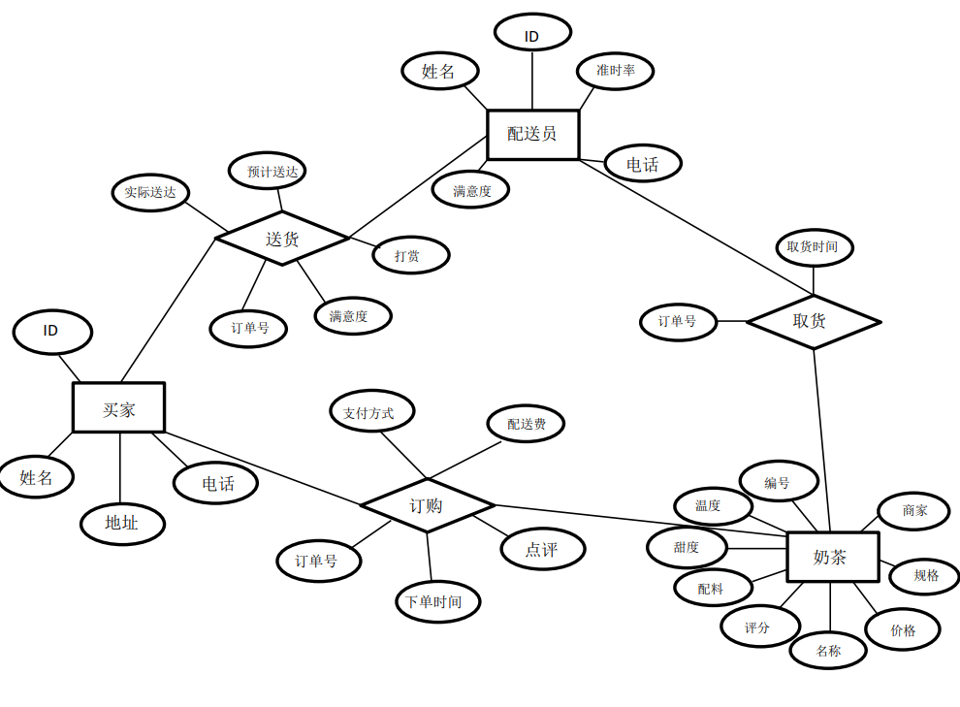
E-R图

Slide 8
系统设计
表的设计
customer（用户表）
存储用户的基本信息
deliveryman（配送员表）
存储配送员的基本信息
business（商家表）
存储商家的基本信息
milktea（奶茶表）
存储奶茶的基本信息

Slide 9
系统设计
表的设计
ordering（订购表）
存储订单信息
pickup（取货表）
存储取货时间等取货相关信息
deliver（配送表）
存储预计送达时间等配送相关信息

Slide 10
系统设计
表的设计
default约束
check约束
外键约束
update触发器
insert触发器
……

Slide 11
Part 3
功能介绍与测试

Slide 12
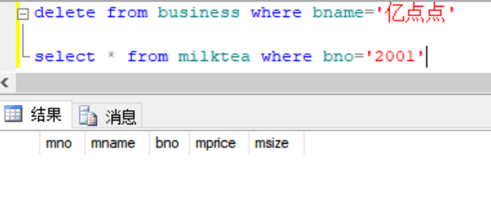
1. milktea表插入数据限制以及级联删除（触发器）
该功能代替了外键约束，当向milktea表插入数据时，要求bno在business表中存在。并要求当某商家倒闭，即删除business列的某一行时，该商家的奶茶全部删除。

Slide 13
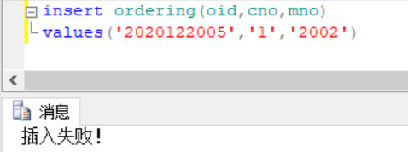
2. ordering表插入数据限制（触发器）
该功能代替了外键约束，当向ordering表插入数据时，要求cno在customer表中存在，以及mno在milktea表中存在。

Slide 14
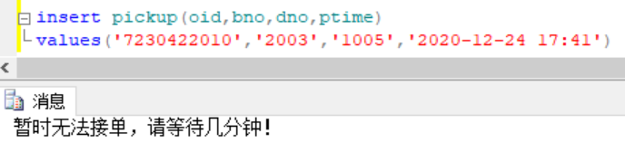
3. pickup表插入数据限制（触发器）
该功能代替了外键约束，当向pickup表插入数据时，要求oid在ordering表中存在，bno在business表中存在，dno在deliveryman表中存在；此外要求骑手接单时间不超过5分钟，即当dno相同，bno不同时，若表中已有ptime与所要插入的ptime相差少于5分钟时，插入失败。

Slide 15
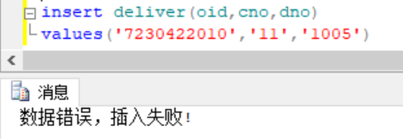
4. deliver表插入数据限制（触发器）
该功能代替了外键约束，当向deliver表插入数据时，要求oid在pickup表中存在，bno在business表中存在，cno在customer表中存在。

Slide 16
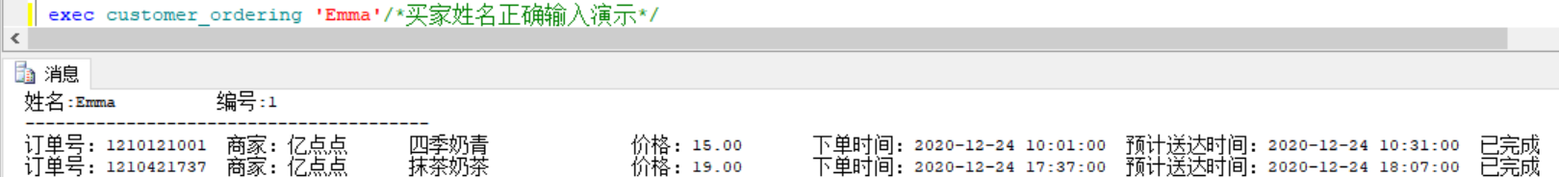
5. 买家对订单信息进行查询
该功能基于customer表、ordering表、business表、delivery表、milktea表，通过建立存储过程customer_ordering，并在存储过程创建过程中使用游标打印数据实现。

Slide 17
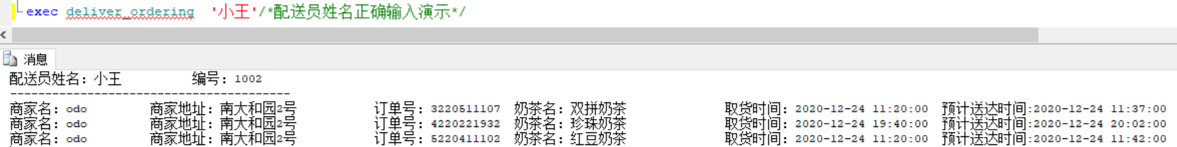
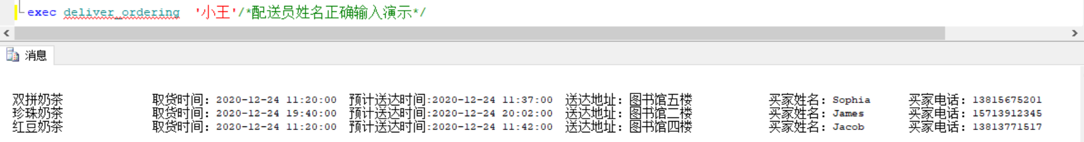
6. 配送员对订单信息的查询
该功能基于ordering表、deliver表、business表、milktea表、deliveryman表、customer表，通过创建存储过程deliver_ordering，并在存储过程创建过程中使用游标打印数据实现。

Slide 18
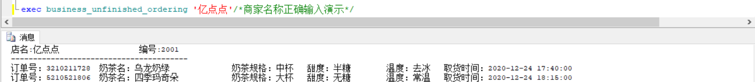
7. 商家对订单信息的查询
7.1 商家对未完成订单信息的查询
该功能基于ordering表、business表、pickup表，通过创建存储过程business_unfinished_ordering，并在存储过程创建过程中使用游标打印数据实现。

Slide 19
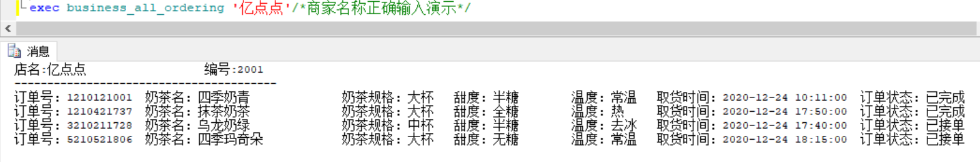
7. 商家对订单信息的查询
7.2 商家对所有订单信息的查询
该功能基于ordering表、business表、pickup表，通过创建存储过程business_all_ordering，并在存储过程创建过程中使用游标打印数据实现。

Slide 20
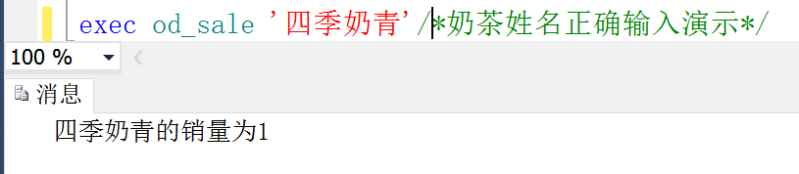
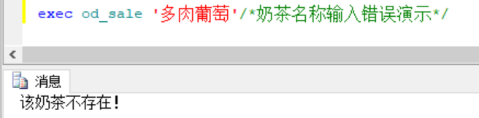
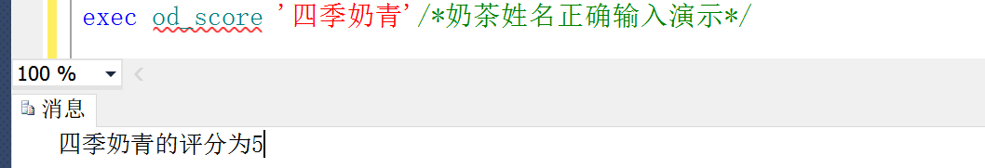
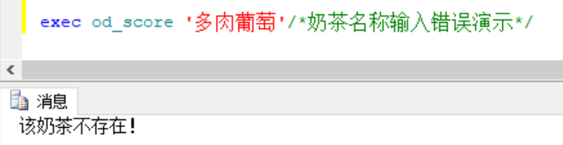
8. 奶茶销量、评分查询
该功能采用建立od_sale和od_score两个存储过程，并且在存储过程中采用游标和游标函数进行数据的读取进行实现。

Slide 21
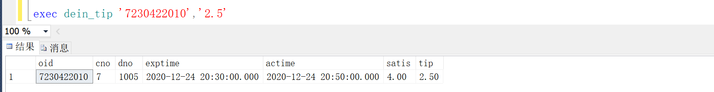
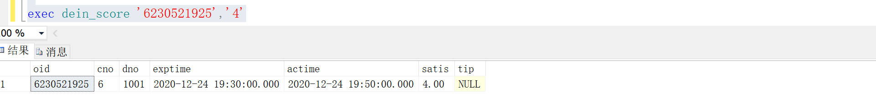
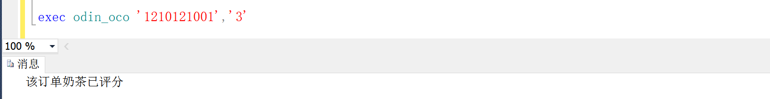
9. 买家为配送员评分、打赏，为奶茶评分
该功能采用建立dein_score、dein_tip和odin_score存储过程。
当需要评分或打赏时，通过输入订单号和相应的分数、金额，为配送员、奶茶评分打赏。

Slide 22
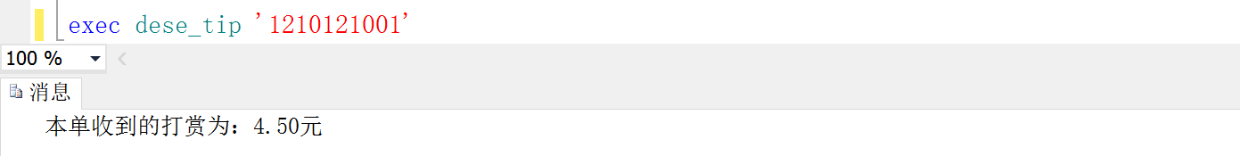
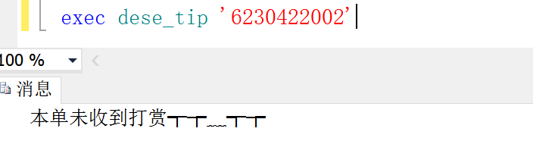
10. 配送员查询打赏情况
该功能采用建立dese_tip存储过程。当需要查询某个订单的打赏情况时，通过输入订单号，可以获得打赏情况。若此单没有打赏，则会显示‘本单未收到打赏
┭┮﹏┭┮’。

Slide 23
10. 配送员查询打赏情况
该功能采用建立dese_tip存储过程。当需要查询某个订单的打赏情况时，通过输入订单号，可以获得打赏情况。若此单没有打赏，则会显示‘本单未收到打赏
┭┮﹏┭┮’。

Slide 24



备份&恢复
备份将数据库milktea_deliver备份到磁盘文件C:\database\milktea_deliver.bak上，备份设备为物理设备
将数据库完全备份到逻辑备份设备back上

Slide 25
备份&恢复
备份日志文件尾部
恢复直接从磁盘上的备份文件C:\database\milktea_deliver.bak中恢复数据库milktea_deliver。

Slide 26
谢谢观看！

